Slide 1

Урок обучения грамоте по УМК «Школа России»
ТЕМА: «Согласные звуки [в] [в']. Буква В в»
Автор разработки:
Митрофанова Марина Владимировна
учитель начальных классов
МБОУ «Лицей №1» р.п. Чамзинка

Slide 2





Дайте характеристику, изученным гласным звукам и буквам.
[а]
[о]
[ы]
[у]
[и]

Slide 3






Дать характеристику изученным согласным звукам.
[н]
[н']
[с]
[с']
[к]
[к']
[т]
[т']
[л]
[л']
[р]
[р']

Slide 4
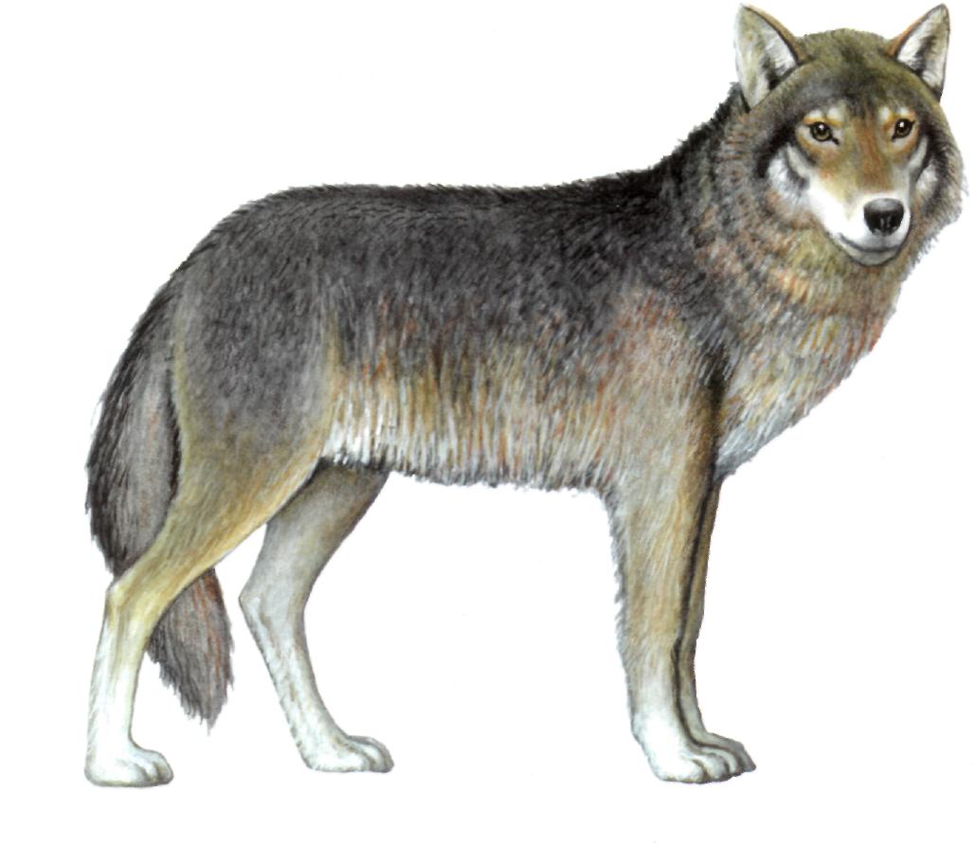
Отгадайте загадку
Кто зимой холодной
Ходит злой, голодный?
Выделим первый звук.
Охарактеризуем его.
[в]

Slide 5

Отгадайте загадку
Идёт красавица,
Земли касается,
Где снег был, лёд,
Трава цветёт.
Выделим первый звук.
Охарактеризуем его.
[в']

Slide 6

Вспомните с какого звука начиналось первое слово? А с какого второе? Послушайте эти звуки.
Эти звуки обозначаются в русском языке буквой
[в]
[в']

Slide 7
Какие звуки обозначаем буквой В в («вэ»)?
[в]
[в']

Slide 8

На что похожа буква В в («вэ»)?
Вот буква "В" видна вдали - Красивая, витая,
— Как будто крендель испекли,
Приезжих поджидая.
(С. Маршак)

Slide 9
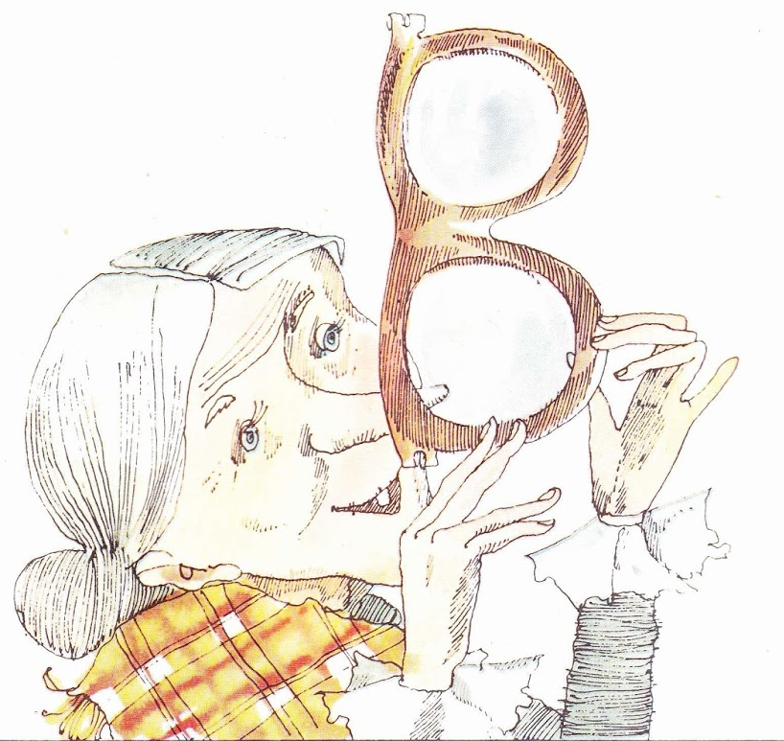
На что похожа буква В в («вэ»)?
Вот ведь горе у старушки:
На очках сломались дужки!
(Григорий Виеру)

Slide 10
Прочитайте слоги.
во ва вы ви ву
ов ав ув ыв ив
В каком слоге согласная буква в обозначает мягкий согласный звук [в'].

Slide 11

Откройте Азбуку, переверните страницу (с.68).
Прочитаем первый столбик слов.
Сколько слогов в первом слове? Какой слог ударный? Сколько слогов во втором слове? Какой слог ударный? На какой вопрос отвечают слова? Подберите к ним местоимение.
кто?
он

Slide 12

Прочитаем второй столбик слов.
Сколько слогов в первом слове? Какой слог ударный? Сколько слогов во втором слове? Какой слог ударный? Когда мы используем слово вот? Когда хотим на что-то указать.
Когда мы используем слова твой, твоя, твои? Когда хотим указать, что это принадлежит тебе.

Slide 13

Прочитаем второй столбик слов.
Сколько слогов в первом слове? Какой слог ударный? Сколько слогов во втором слове? Какой слог ударный? На какой вопрос отвечает каждое слово? Подберите к ним местоимения.
он
что делает?
что делай?
ты

Slide 14
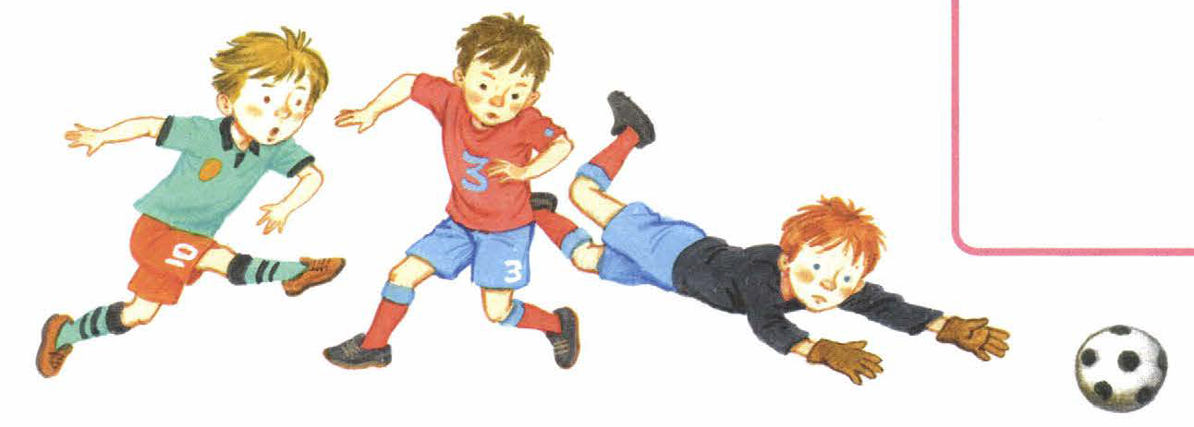
Рассмотрите иллюстрацию.
Что делают мальчики? О чём будем читать текст?

Slide 15
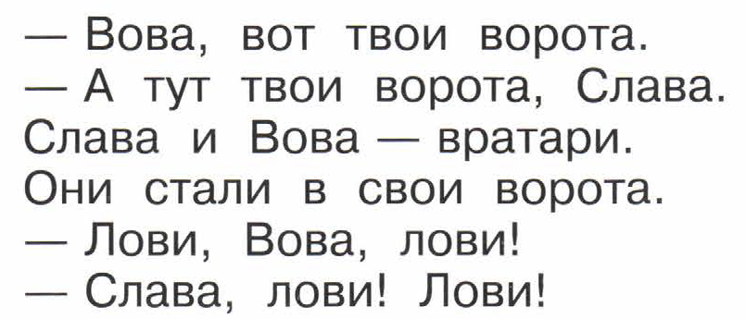

Прочитайте текст. Придумайте заголовок.
Вратари
Чьи ворота? Кто Слава и Вова? Что сделали вратари? Что будут ловить Вова и Слава?

Slide 16
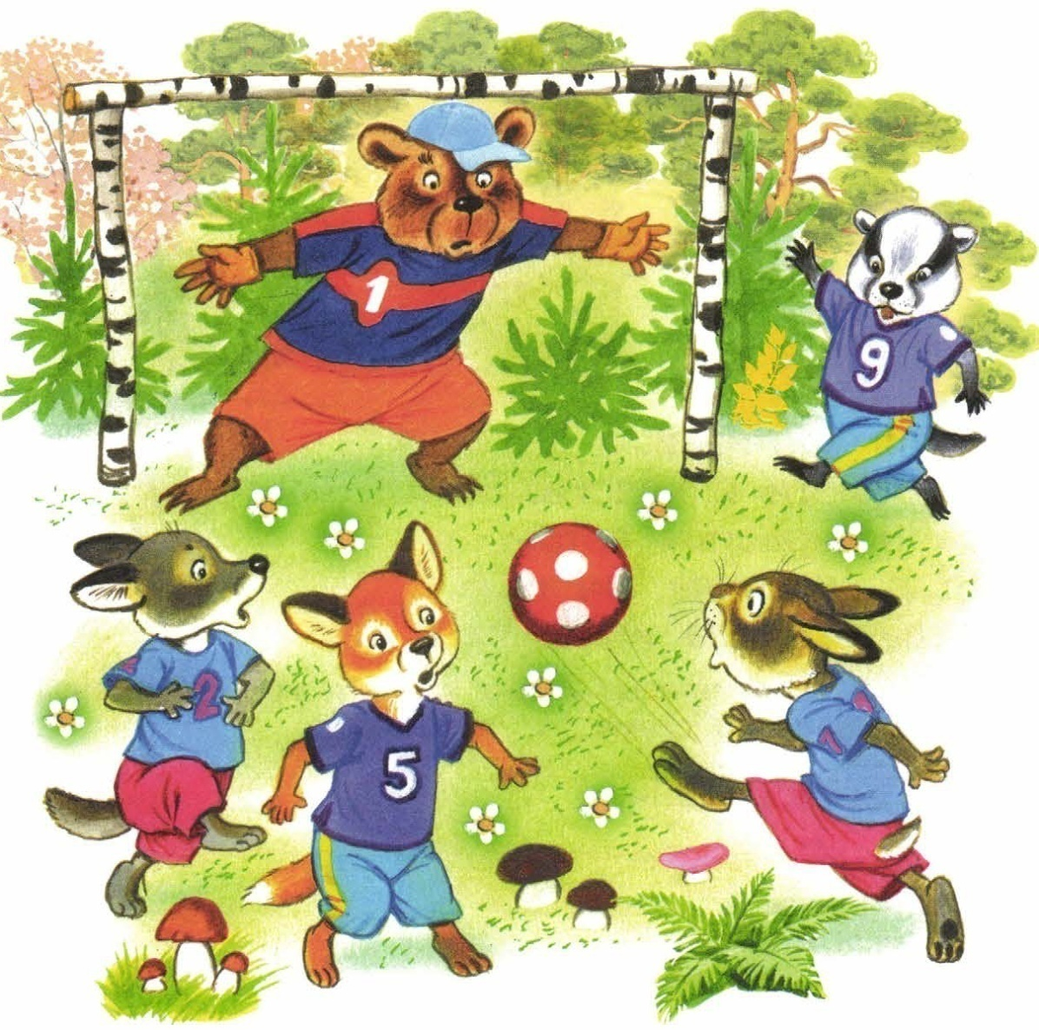
Рассмотрите иллюстрацию. Кто играет в футбол?

Slide 17

Составьте и озаглавьте рассказ.

Slide 18

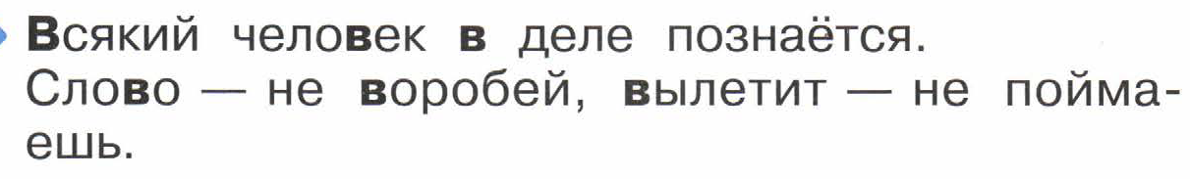
Прочитаем и объясним пословицы.

Slide 19
Прочитайте слова.
вол улов ворона
тир лава картины
лук луна рисунок
сорт волк корова
Что общего в словах первого столбика? Найдите лишнее слово. Что общего в словах второго столбика? Найдите лишнее слово. Что общего в словах третьего столбика? Найдите лишнее.

Slide 20
Анаграммы
тир – три
сорт – трос, рост
куст - стук

Slide 21
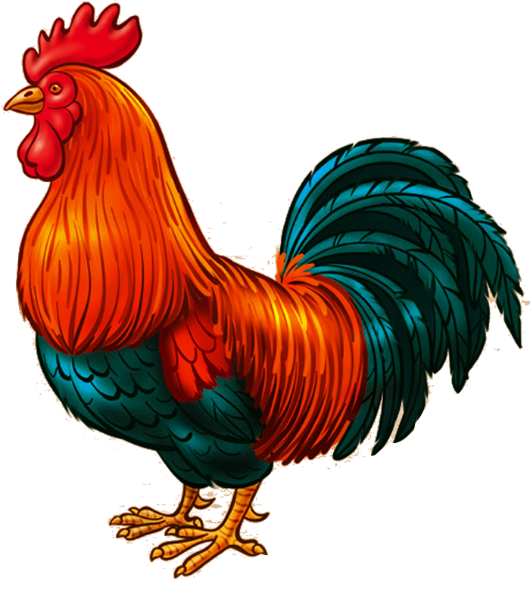
Выполните звуко-буквенный анализ.
Выкладываем на парте и на доске. Проверка.

Slide 22
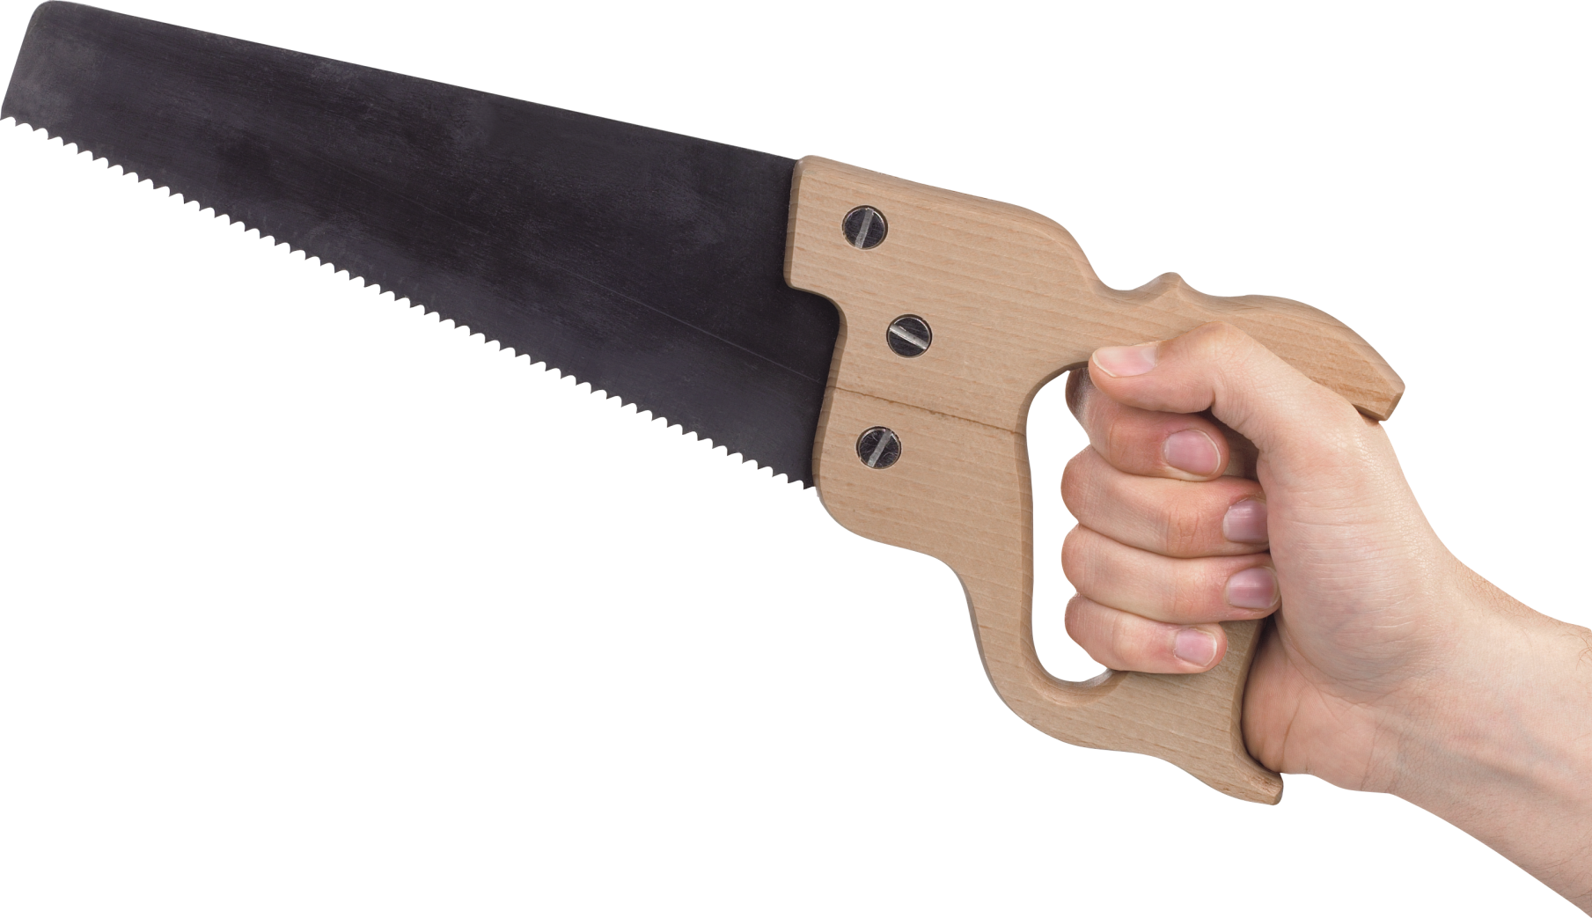
Выполните звуко-буквенный анализ.

Slide 23
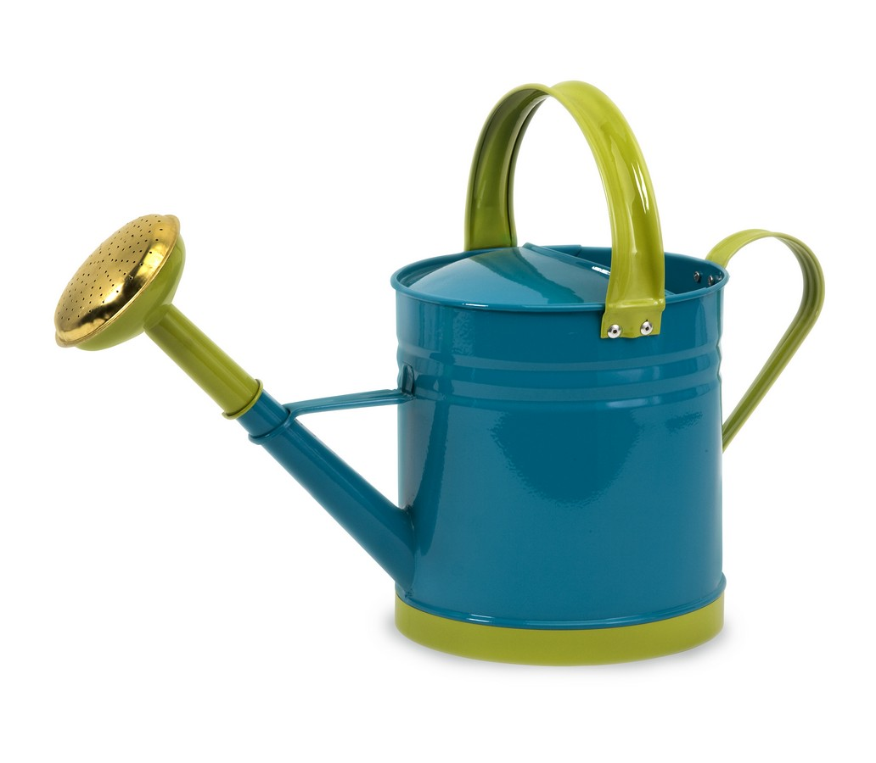
Выполните звуко-буквенный анализ.

Slide 24
Лента букв
А | О | У | Ы |  | Н |  |  | Л |  | Р |  |  |  | В
 |  |  | И |  |  |  |  |  |  |  |  |  |  |  |  | К |  | Т |  |  | С

Slide 25

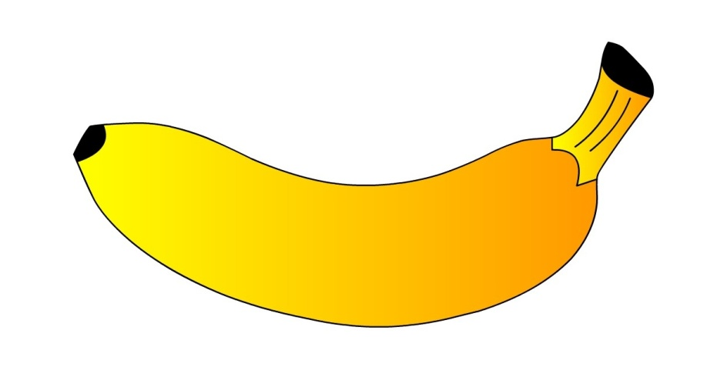
Ребус
,
,
,
,
банан маска

